Slide 1
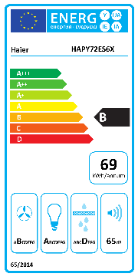
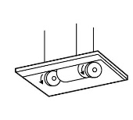
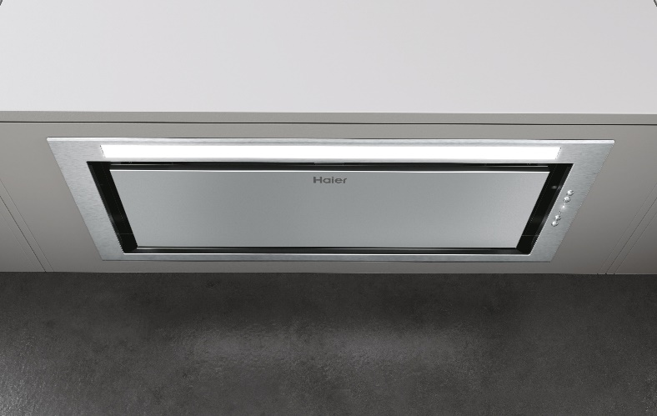
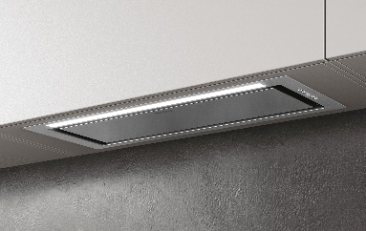
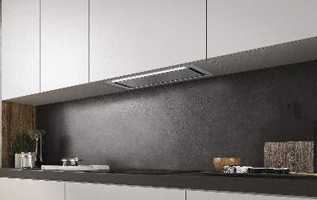
HAPY72ES6X
Integrovaný odsavač par I-Design Series 6 – šíře 71,4 cm
Odtah a recirkulace, energetická třída B, Booster, časovač, LED osvětlení, prémiové příslušenství
Hlavní vlastnosti
Roční spotřeba energie (kWh/annum) 69
Energetická třída B
Třída účinnosti proudění tekutin B
Třída účinnosti osvětlení A
Třída účinnosti tukové filtrace D
Průtok vzduchu min/max/Booster (m3/hod) 255/550/650
Hlučnost min/max/Booster (dB(A)) 49/65/68
Funkce
3 rychlostní stupně, Booster – rychlé zvýšení rychlosti na max
Časovač
Indikátor nasycení filtru
Zpětná klapka
Konstrukce
Motor 1 × 250W
Osvětlení 7W LED
Sací potrubí Ø 150 mm
Redukce Ø 120-150 mm
Příslušenství
Tukový filtr (1x)
Pachový uhlíkový filtr je součástí balení (CFC0038668 KIT FC GRA MOD.57 SING (2ks/balení))
Booster
–
zrychlení sacího výkonu
Prémiové příslušenství
Bezdotyková technologie ovládání chladničky
LED osvětlení
Logistická data
Kód 36901700
EAN 8059019037516
Barva Nerezová
Rozměry výrobku V × Š × H (mm) 303 × 714 × 283
Čistá váha výrobku (kg) 11,3
Rozměry balení V × Š × H (mm) 388 × 775 × 340
Hmotnost s obalem (kg) 13,2

